Slide 1

LG CNS x 중앙대학교 산학협력 인턴십 안내
(채용 연계형)
SW개발 품질 검증(감리) 전문가 과정
(주관) 중앙대학교 산업보안학과 / 소프트웨어학부 / 예술공학부 / 융합보안학과(대학원) / 컴퓨터공학과(대학원)

Slide 2
‘23년도 PerfecTwin 중앙대 산학협력 프로그램
■ ‘23년도 목적
채용 연계형 산학협력 인턴십 프로그램을 통해 PerfecTwin 컨설팅과 R&D 개발인력을 조기 확보함
■ ’23년 PerfecTwin 인턴쉽 채용 일정계획
■ 추가 정보
모집 및 선발
(4/28~ 5/19)
모집 및 선발
서류 제출: 4/28(금) ~ 5/7(일)
선발 및 통보: 5/12(금) ~ 5/19(금)
※ 대상자에게 PerfecTwin 동영상 교육자료 배포 (10시간)
학과 공지사항 & 취업정보 페이지에 공지
대상: 중앙대학교 전 학부 4학년, 대학원생
지원자격(역량): 소프트웨어(코딩), 보안,
IT경영 지식
1차 서류/면접 심사: 5/9(화) 오후 6~9시
310관 506호 (참여 교수님들)
사전 교육
(6/26~7/6)
6/26 ~ 6/30 대면 강의 (35시간)
7/6 (목) 솔루션 테스트 및 5분 스피치 (4시간)
필기 전형
(7/7)
문의 / 제출처
7/7 (금) 그룹공통 인적성, 코딩테스트(온라인 진행)
※ 필기전형 결과 발표 예상일 : 7/14 (금)
문의/제출: lg.cau.perfectwin@gmail.com
서류양식: 첨부파일
1차 면접
(7/18)
현업리더 / HR 면접 : 7/18 (화)
※ 1차 면접 전형 결과 발표 예정일 : 7/19(수)
인턴십
(7/24~8/18)
① 현업배치 후 실습 (4주)
② 업무수행 역량/ Attitude 등 직무/조직 적합성 검증
최종 면접
(8/17~8/18)
인턴십 마지막 주차 임원면접
※ 최종합격 시 9/1 부 입사

Slide 3
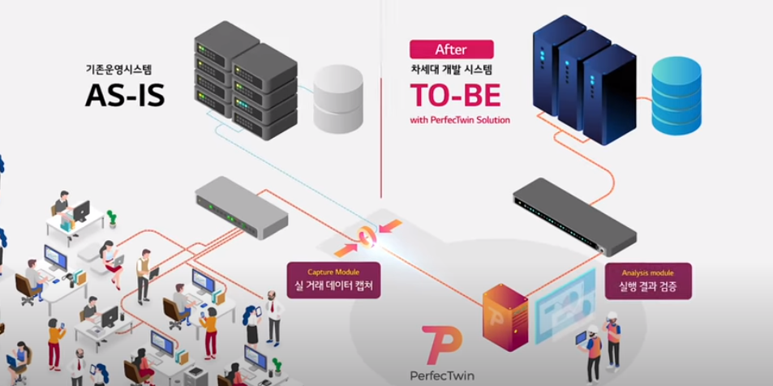
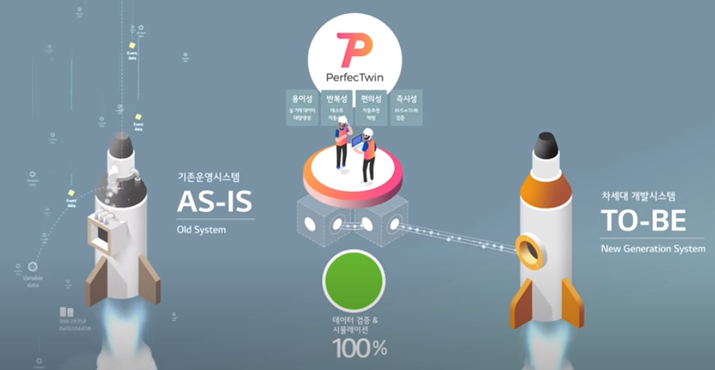
‘23년도 PerfecTwin 중앙대 산학협력 프로그램
■ PerfecTwin – 개발 SW 품질 검증(감리)
■ 참고자료
o 퍼펙트 맨 : https://www.youtube.com/watch?v=uV7XfVe5e_Q
o 안될 과학 콜라보 : https://www.youtube.com/watch?v=P2-IC5oZ_pU&t=333s
o PerfecTwin 소개 : https://www.youtube.com/watch?v=4aiw1elmTNk
(주관) 중앙대학교 산업보안학과 / 소프트웨어학부 / 예술공학부 / 융합보안학과(대학원) / 컴퓨터공학과(대학원)

Slide 4
(주관) 중앙대학교 산업보안학과 / 소프트웨어학부 / 예술공학부 / 융합보안학과(대학원) / 컴퓨터공학과(대학원)

